Slide 1
Математика
1 клас

Slide 2
Склад числа 4. Доповнення рівностей числами та знаками. Написання цифр
Урок 18

Slide 3

Девіз уроку
Будьте уважні і у вас все вийде

Slide 4
Які цифри ми вже вивчили!
1
2
3
4
5
6
7
8
9
10
Notes:
Соседи числа

Slide 5
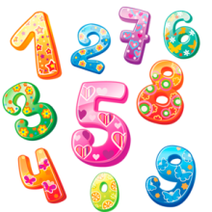

Гра «Не позіхай, продовжуй»
Назвіть числа від 1 до 10;
Назвіть числа від 10 до 1.

Slide 6
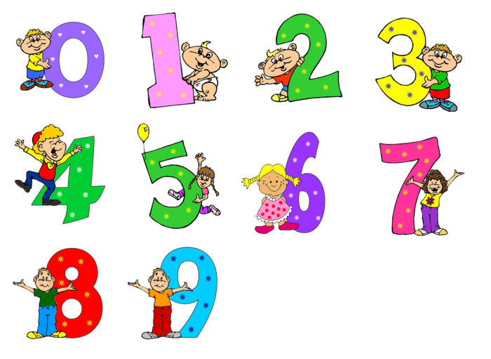
Гра «День – ніч»
«Ніч» — діти заплющують очі.
«День» — розплющують очі і говорять, яка цифра зникла.

Slide 7
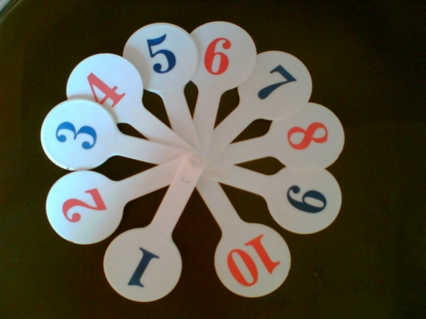
Гра «Мовчанка»
Робота з цифровим віялом
Покажіть «сусідів» числа 2; 3.
Покажіть число, попереднє до числа 3; 4; 2.
Покажіть число, наступне до числа 2; 1; 3.

Slide 8
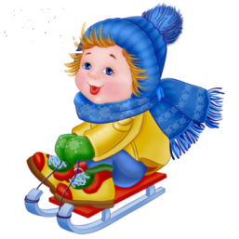
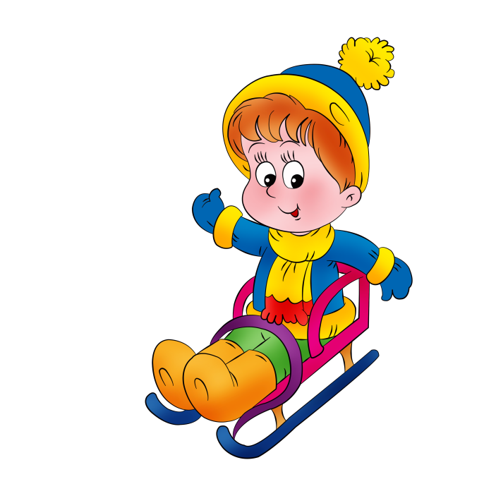
Весела задача
Мчаться на санчатах
Четверо малят.
Троє з них — дівчата.
Скільки всіх хлоп’ят?

Slide 9
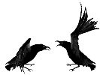
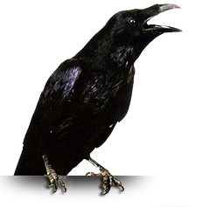
Задача
Ох, було у нас мороки:
Посварились дві сороки.
На їх шум ще дві примчало,
Скільки разом пташок стало?

Slide 10
Робота з малюнками
Розгляньте малюнки. Що в них спільного? Що відмінного? Які пори року зображені на кожному з них? Доведіть свою думку.
— Кого на малюнках 4?
— Чого на малюнках 4?
— Яким множинам відповідають рівності під малюнками?

Slide 11
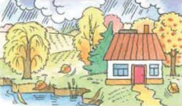
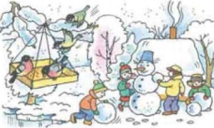
Робота з малюнками
Розгляньте малюнки. Що в них спільного? Що відмінного? Які пори року зображені на кожному з них? Доведіть свою думку.
— Кого на малюнках 4?
— Чого на малюнках 4?
— Яким множинам відповідають рівності під малюнками?

Slide 12
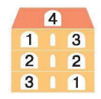
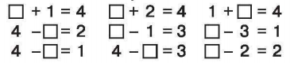
Будиночок числа 4
Які мешканці живуть на кожному поверсі будиночка? Поясніть.
Які числа потрібно вставити у рівності? Знайдіть підказки в будиночку числа 4.
Прочитайте отримані рівності.

Slide 13
Завдання від Плюса Плюсовича і Мінуса Мінусовича
Яке число було?
Яке стало?
Збільшилося чи зменшилося число?
Які знаки потрібно вставити?

Slide 14
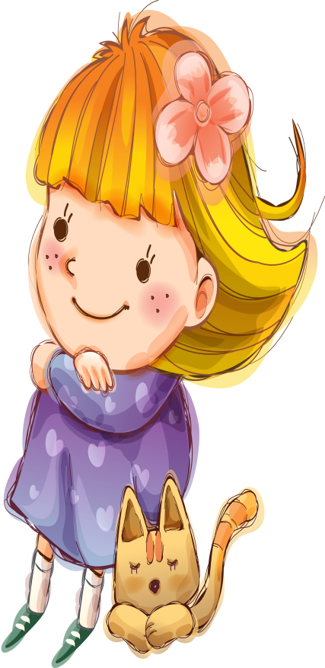
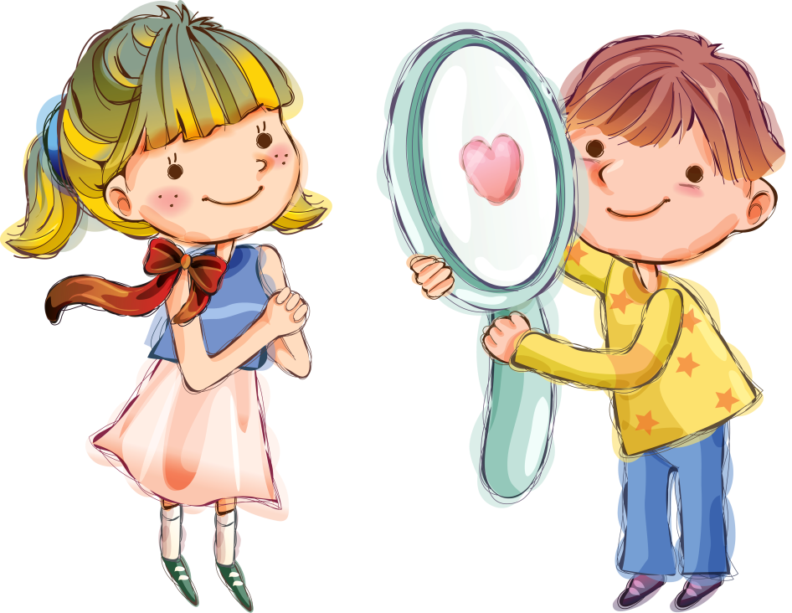
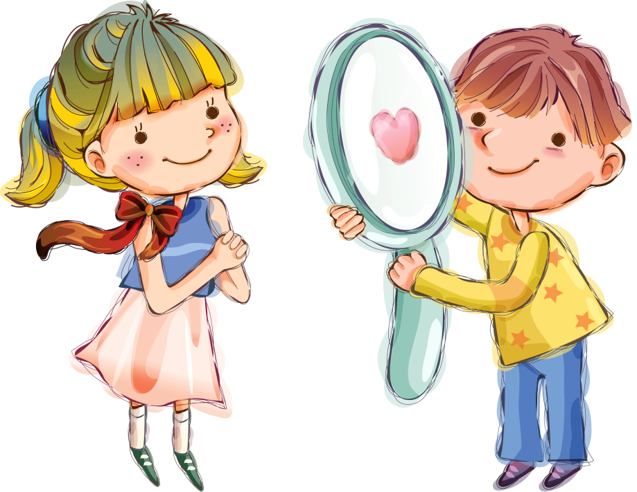
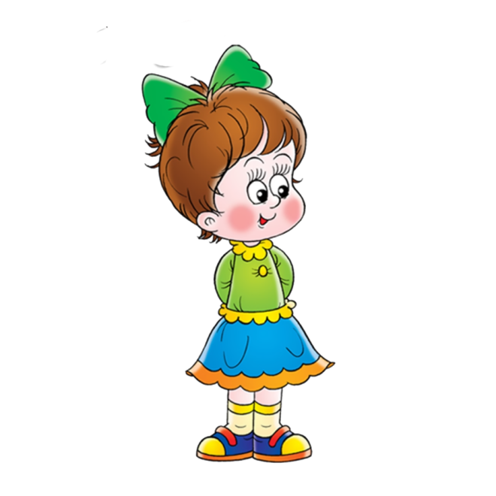
Іринка і Оленка мають однаковий зріст. Оленка вища за Катрусю, а Тетянка вища за Іринку. Хто з дівчат вища: Тетянка чи Катруся?
Іринка
Оленка
Тетянка
Катруся
Який зріст мають Оленка і Іринка?
Якщо Оленка вища за Катрусю, то Катруся ... за ... і ...
Хто з дівчат вище — Тетянка чи Катруся? Хто найвищий? Хто найнижчий?

Slide 15
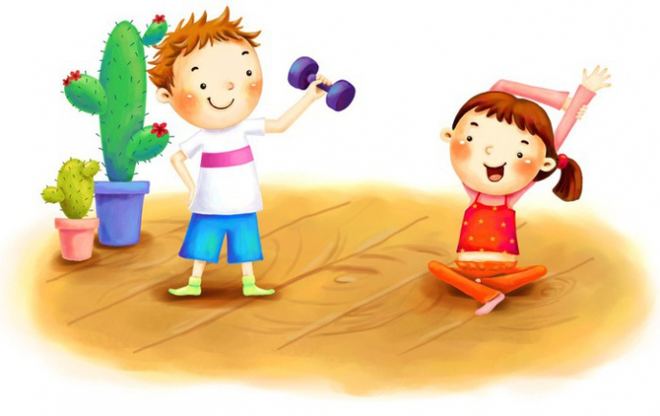
Фізкультхвилинка
Увімкнути відео

Slide 16
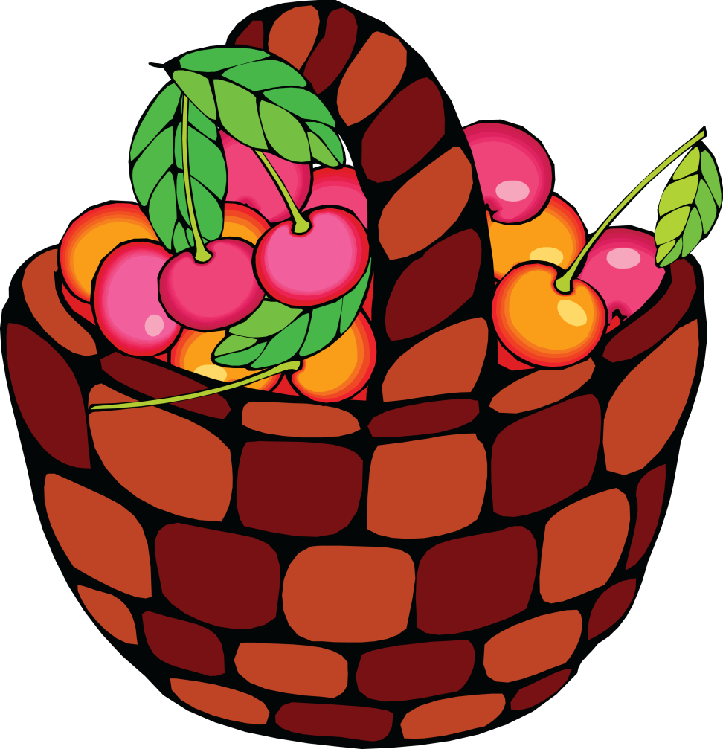
Гра «Лісові ягоди»
Розкладіть лісові ягідки по-різному в кошики.
2 + 2
1 + 1 + 1 + 1
3 + 1

Slide 17
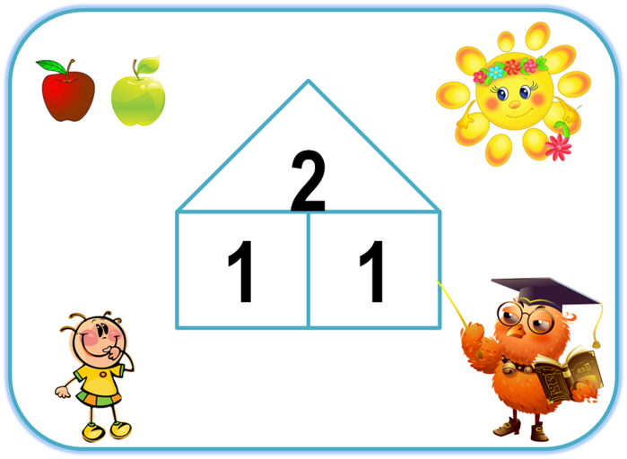
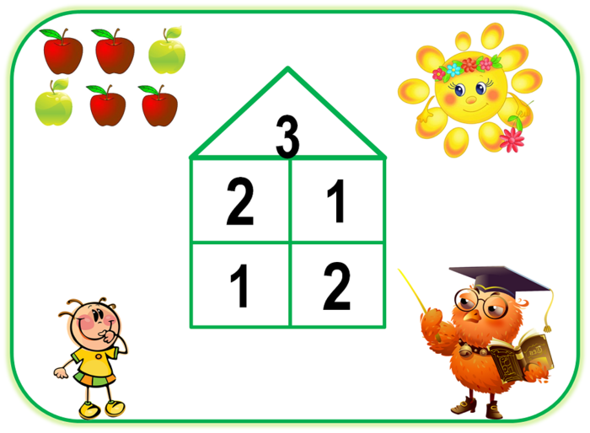
Склад числа
Склад числа 2
Склад числа 3

Slide 18
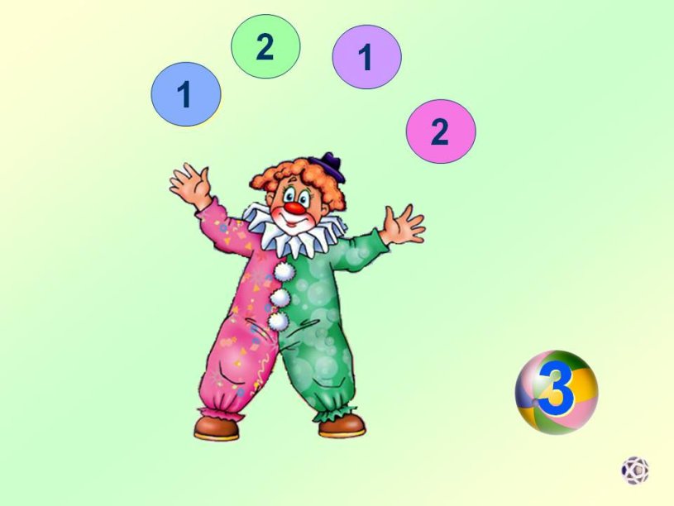
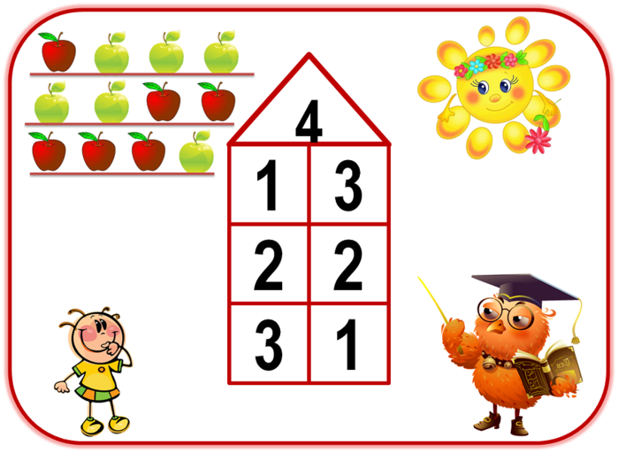
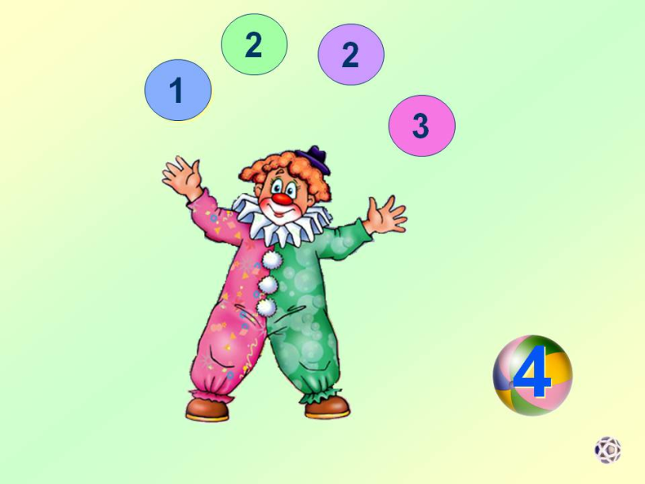
Склад числа 4

Slide 19

Склад числа 4
2
2
3
1
1
3

Slide 20

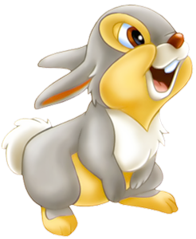
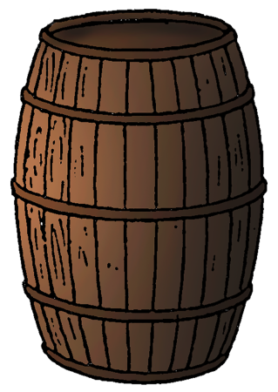


Ведмедик-ласунчик
У ведмедика було 3 банки меду. Зайчик приніс йому ще 1 банку. Скільки банок меду стало у ведмедика?
3 + 1 = 4

Slide 21
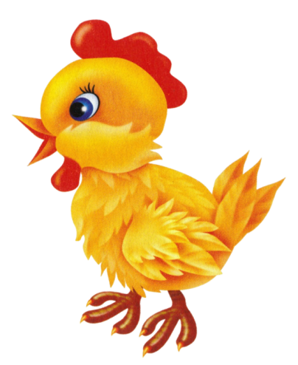
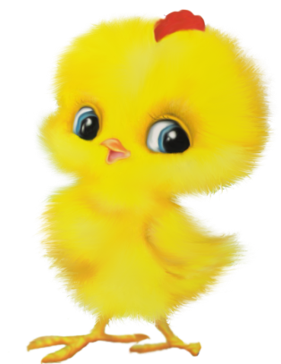

Загадкові курчатка
На подвір’ї бігало 2 півника, а курочок на 2 більше. Скільки курочок бігало на подвір’ї?
2 + 2 = 4

Slide 22
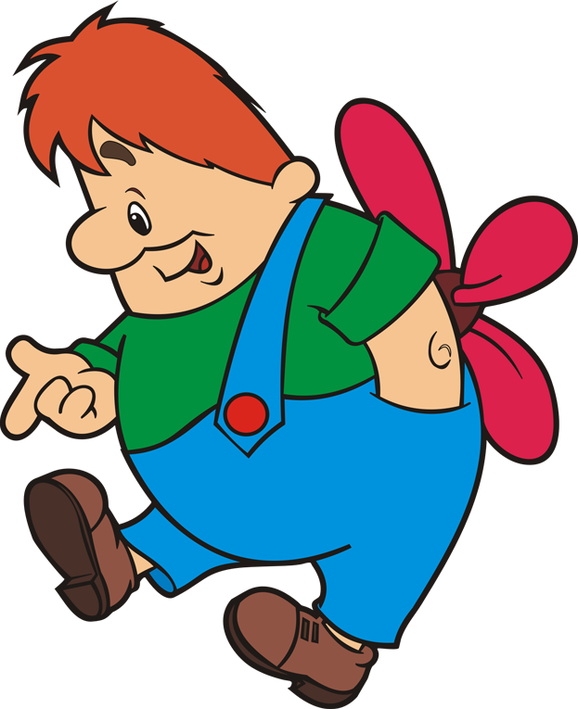
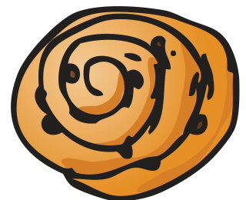
Ну і Карлсон!
У Карлсона було 4 плюшки. 1 він з’їв. Скільки плюшок залишилося у Карлсона ?
4 – 1 = 3

Slide 23
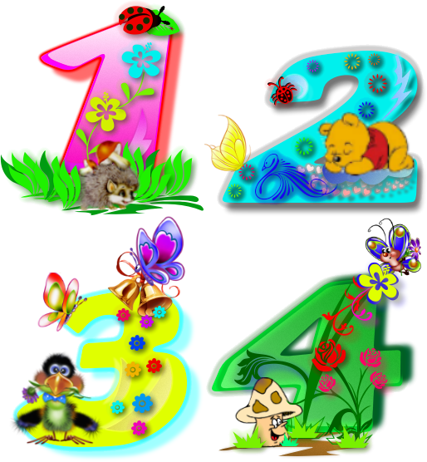

Гра «Конкурс красунь»
Запишіть ряд чисел від 1 до 4.
Визначте цифру, яка написана краще за всіх. Цю цифру позначають короною.

Slide 24
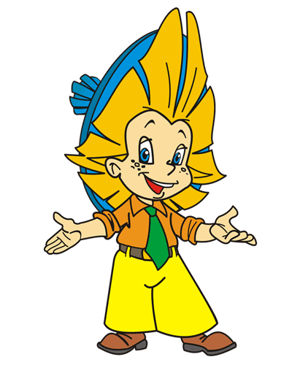
РЕФЛЕКСІЯ
Що нового дізналися?
Чого навчилися?
Що сподобалося?
Що здалося складним?

